Slide 1
B
BioPulse
Tus wearables recogen 100.000 datos al día.
Ninguno te salva la vida.
Convertimos los datos de tu reloj inteligente en una alerta temprana que dice qué está pasando y qué hacer — antes de que sea tarde.
PITCH DECK · SERIE SEMILLA · MVP EN VIVO
Emilio Cardona · Miguel Vasquez · Lucas Velez

Slide 2
EL PROBLEMA
Los dispositivos lo ven todo. Nadie avisa a tiempo.
100k+
1 de 4
~0%
datos diarios que tu wearable
captura y deja sin usar
adultos mayores sufre una
caída al año; muchas se previenen
de esa señal se vuelve una
alerta accionable a tiempo
Una infección, una caída o el agotamiento del sistema nervioso no aparecen de la noche a la mañana. Dejan señales semanas antes. Hoy esas señales se pierden en un mar de promedios.
BioPulse · Predictive Biometric Analytics
02

Slide 3
LA SOLUCIÓN
BioPulse: un número que entiendes,
una acción que puedes tomar.
Tu wearable ya sabe que algo va mal.
Nosotros lo traducimos a un Índice de Riesgo (0-100) con el por qué y el qué hacer. Sin ser científico, sin ser médico.
Personal
Explicable
Accionable
Compara contigo mismo, no con un extraño.
Muestra la causa exacta, no una caja negra.
Cada alerta llega con una recomendación.
BioPulse · Predictive Biometric Analytics
03

Slide 4
EL PRODUCTO
Así se ve en tu teléfono
Una sola pantalla. El riesgo de hoy, por qué subió y qué hacer ahora mismo.
B
BioPulse
Gauge de riesgo claro: BAJO / MODERADO / ALTO
BioScore y Sleep Score: bienestar y sueño en un vistazo (mayor = mejor)
Coach con Plan de hoy: 3 pasos accionables si el riesgo sube
Respiración guiada de 2 min para calmarte al instante
Diseño de vidrio iOS 26, modo claro/oscuro al instante
46
Causa exacta: “HRV 4 días bajo tu base”
Recomendación del día lista para actuar
RIESGO MODERADO
Historial 7 / 14 / 30 días a un toque
HRV 4 días bajo tu base. Baja la carga 24-48 h.
BioPulse · Predictive Biometric Analytics
04

Slide 5
POR QUÉ SOMOS DISTINTOS
Ellos te dan el dato.
Nosotros te decimos qué hacer.
WHOOP · FITBIT · APPLE
BIOPULSE
• Millones de números y gráficas
• Promedios estáticos que tú interpretas
• Tú solo descubres lo malo cuando ya pasó
• Un índice de riesgo en lenguaje claro
• El por qué, con tus propias métricas
• Una acción concreta antes de que pase
NUESTRO FOCO · El coach accionable personalizado.
Cada alerta se compone con TUS datos del día (no es un texto fijo). Convertir datos en comportamiento es donde está el valor de mercado — y donde ellos no compiten.
BioPulse · Predictive Biometric Analytics
05

Slide 6
TRACCIÓN
No es una idea en papel. Ya funciona.
MVP
100k
3
en vivo y operando
sobre datos reales
10 datasets de wearable realistas (30 días cada uno) ya integrados
registros de wearable
reales ya procesados
motores de señal
validados y combinados
EL PRODUCTO EXISTE · Tenemos una app funcionando, modelos entrenados y validados, y un índice de riesgo que corre de extremo a extremo. El riesgo de ejecución ya bajó: lo que sigue es escalar, no inventar.
BioPulse · Predictive Biometric Analytics
06

Slide 7
CÓMO FUNCIONA (EN SIMPLE)
Tres motores, una sola señal que entiendes
01
Tu línea base
02
Tu cuerpo perdiendo flexibilidad
03
150 expertos votando
Compara tus métricas de hoy contra tu propio promedio de 7 días. Si tu “yo normal” cambia, avisamos.
Mide cuánta variedad hay en tu ritmo cardíaco. Menos variedad = más rigidez = señal temprana.
Un modelo de árboles aprende qué variable importa y valida la alerta con datos reales.
EL RESULTADO · Cada motor suma hasta 25 puntos. El total (0-100) define BAJO / MODERADO / ALTO y dispara la alerta con su causa.
BioPulse · Predictive Biometric Analytics
07

Slide 8
TU LABORATORIO
Predicciones personales desde tus métricas
Tu laboratorio personal: energía del día, riesgo proyectado y calma guiada — todo desde tus propios datos.
Mapa de energía del día
Proyección de riesgo 3 días
Respiración guiada 2 min
Curva 8:00–22:00 que infiere picos y valles para saber cuándo entrenar o reunirte.
Regresión sobre 7 días: 'si sigues así, en 3 días tu riesgo llegaría a X'. Avísate para actuar hoy.
Anillo que respira contigo para calmar el sistema nervioso al instante. Cero datos nuevos.
BioPulse · Predictive Biometric Analytics
08

Slide 9
BIENESTAR + COACH
No solo el riesgo: tu recuperación y un plan
BioScore y Sleep Score para bienestar; Coach con Plan de hoy accionable; diseño iOS 26 claro/oscuro.
BioScore + Sleep Score
Plan de hoy (IA)
Diseño iOS 26 + claro/oscuro
Índice de bienestar (mayor=mejor) y sueño predictivo desde HRV, RHR y recuperación reales.
Si el riesgo sube, el Coach da 3 pasos accionables personalizados con tus métricas del día.
Vidrio translúcido con blur y modo claro/oscuro instantáneo. Tus datos, tu estilo.
BioPulse · Predictive Biometric Analytics
09

Slide 10
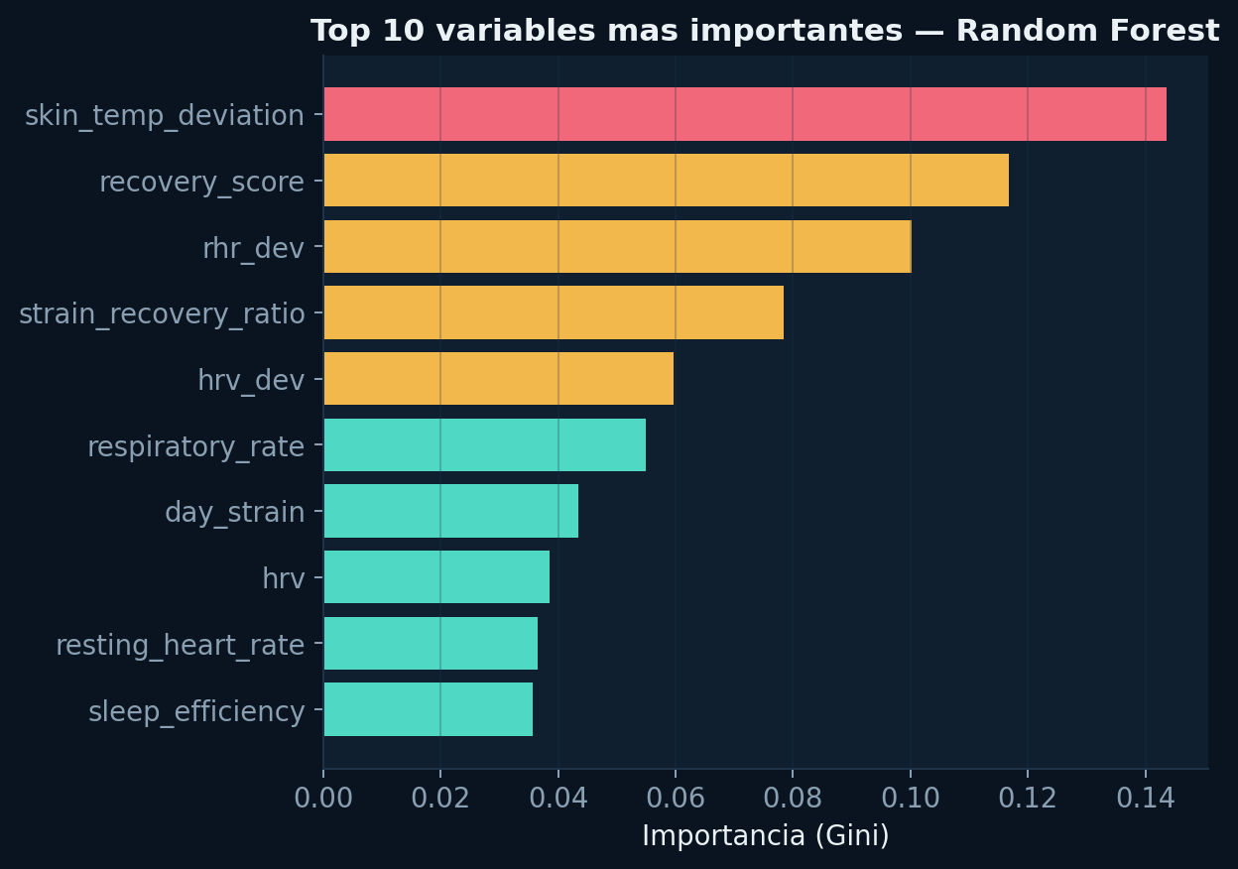
VALIDACIÓN
Esto es ciencia de verdad, no humo
0.99
5-fold
Honestos
AUC de discriminación
sobre datos reales (100k)
cross-validation
estable, no suerte de un split
mostramos la matriz de
confusión, falsos positivos incluidos
POR QUÉ CONFIAR ·
El modelo aprendió solo que la temperatura de piel y la recuperación son las señales más predictivas — justo lo que dice la literatura clínica sobre infecciones y fatiga tempranas. La máquina coincide con los médicos.
BioPulse · Predictive Biometric Analytics
08

Slide 11
MERCADO
Una ventana abierta, justo ahora
Wearables en auge
Población que envejece
El cuello de botella
Cada vez más relojes y pulseras inteligentes en muñecas; la demanda de “más que pasos” crece.
Más adultos mayores, más caídas e infecciones prevenibles que el sistema no detecta a tiempo.
La capa de IA predictiva de salud está vacía. El hardware existe; la inteligencia no.
El hardware ya está en la muñeca de millones. Solo falta la capa que convierta esos datos en cuidado. Esa capa somos nosotros.
BioPulse · Predictive Biometric Analytics
09

Slide 12
MODELO DE NEGOCIO
Dos formas de ganar, un mismo motor
B2C · Suscripción
B2B · Datos y riesgo
App de pago mensual para el usuario final
Aseguradoras: menos caídas = menos pagos
Plan familiar: cuida a tus mayores a distancia
Geriátricos y clínicas: alerta temprana
Funciona con el wearable que ya tienes
Bienestar corporativo: prevenir bajas
Una sola tecnología alimenta ambos ingresos: mientras más usuarios, mejor el modelo; mientras mejor el modelo, más clientes B2B.
BioPulse · Predictive Biometric Analytics
10

Slide 13
LA INVERSIÓN
Lo que buscamos y para qué
$X
Fase 5-8
Escalar
Ronda Serie Semilla
API directa + datos en vivo + despliegue en la nube
Llevar el MVP a usuarios reales y crecer el modelo
POR QUÉ AHORA ·
El producto funciona, los modelos están validados y el mercado de wearables no para de crecer. El siguiente paso es integrar los datos en vivo y escalar. Ese es el momento de entrar.
BioPulse · Predictive Biometric Analytics · gracias
BioPulse · Predictive Biometric Analytics
11

